Slide 1


Гена, а что такое Бюджет?
Бюджеты разные бывают
У каждого из нас он свой
Давай с тобою, Чебурашка,
Расмотрим наш бюджет родной!

Slide 2
Так что же это такое, этот ваш бюджет?
Бюджет - это форма образования и расходования денежных средств, предназначенных для обеспечения финансами задач и функций как Государства в целом, так и местного самоуправления (в нашем случае - Москвы).
Доходы
Бюджет
Расходы
Я понял! Если кратко - то бюджет можно описать в виде простой схемы.

Slide 3
Из чего же формируется бюджет?
Налоговые доходы - поступления от уплаты налогов и сборов, установленных Налоговым кодексом Российской Федерации
Неналоговые доходы - все доходы, поступающие в бюджет города, не отнесенные к налоговым доходам и безвозмездным поступлениям (Доходы от использования и продажи имущества, находящегося в государственной собственности; штрафные санкции, возмещение ущерба и др.)
Безвозмездные поступления - дотации, субсидии, субвенции, иные межбюджетные трансферты из других бюджетов бюджетной системы Российской Федерации (также безвозмездные поступления от физических и юридических лиц, международных организаций и правительств иностранных государств, в том числе добровольные пожертвования).
!!!Основную часть дохода бюджета составляют НАЛОГИ.

Slide 4
А что такое налоги и для чего они нужны?
Налоги — это деньги, которые люди и компании платят Правительству. Они бывают разные: подоходный налог (снимается с заработанных денег), налог на прибыль (для компаний), налог на недвижимость и другие.
Функции налогов:
Финансирование общественных услуг: налоги помогают правительству собирать деньги на оплату школ, больниц, дорог, полиции и других важных служб для всех людей.
Регулирование экономики: налоги могут использоваться для контроля экономики. Например, повышение налогов на товары может снизить их потребление, а снижение налогов на бизнес может стимулировать экономический рост.
Распределение богатства: налоги помогают справедливо распределять деньги в обществе. Часть денег от более богатых людей и компаний идет на помощь бедным через различные программы и социальную защиту.
Защита страны: часть налогов используется для финансирования армии, полиции и других служб безопасности, чтобы обеспечить защиту страны от угроз.
Стимулирование поведения: налоги могут также использоваться для стимулирования желаемого поведения. Например, государство может предоставлять налоговые льготы для компаний, которые инвестируют в экологически чистые технологии.

Slide 5

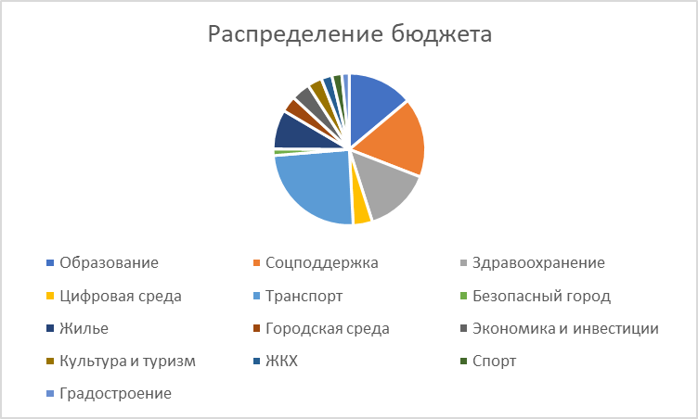
А как потом распределяется бюджет?
Бюджет Москвы распределяется на различные сферы и программы, направленные на развитие города и улучшение качества жизни всех граждан.

Slide 6
Таким образом, бюджет создается ради того, чтобы обеспечить жителей нашего города всем необходимым для благополучной жизни.
Поэтому, Чебурашка, когда вырастешь, тебе обязательно нужно будет платить налоги, чтобы жить в хорошем, красивом городе.
Также тебе нужно будет следить и за своим личным бюджетом, который, в общем и целом, по принципу действия схож с бюджетом города.

Slide 7

В чем же разница между личным бюджетом и бюджетом города?
Сходства:
Оба бюджета состоят из двух частей — доходов и расходов.
Оба бюджета требуют планирования и учета всех поступлений и трат средств.
И личный бюджет, и бюджет Москвы должны использоваться для определенных целей, таких как оплата счетов, покупка товаров, инвестиции и т. д.
Различия:
Личный (семейный) бюджет направлен на удовлетворение потребностей одной семьи, в то время как бюджет Москвы (ВМО) предназначен для финансирования всех сфер жизни города.
Семейный бюджет формируется из личных доходов членов семьи, в то время как бюджет Москвы (ВМО) состоит из налоговых поступлений, доходов от использования городского имущества и других источников.
Размер и масштаб семейного бюджета значительно меньше, чем бюджет Москвы.

Slide 8

Спасибо, теперь все понятно! Но а мы можем ещё как-то повлиять на бюджет, кроме систематической уплаты налогов?
Конечно, Чебурашка!

Slide 9
Как мы можем положительно повлиять на бюджет?
1. Мы можем принимать участие в публичных обсуждениях и слушаниях по вопросу формирования и исполнения бюджета города. Люди могут высказывать свои предложения и замечания, выражать свои потребности и приоритеты, которые, возможно, будут учтены при составлении бюджета.
2. Активное участие в местных общественных организациях и инициативах, направленных на контроль за расходованием средств из бюджета. Жители могут объединяться для коллективного влияния на принятие решений о расходовании бюджета, а также для контроля за его исполнением.
3. Предложение идей по оптимизации расходов и повышению эффективности использования бюджетных средств. Мы можем выдвигать новаторские проекты и предложения, направленные на снижение издержек и улучшение качества жизни в городе.
4. Участие в выборах и поддержка кандидатов, которые обещают провести прозрачную и ответственную финансовую политику в городе. Жители могут голосовать за кандидатов, которые представляют их интересы и демонстрируют готовность работать на благо всех жителей.
Так что, Чебурашка, когда ты вырастешь - всё будет в твоих руках!

Slide 10
Вот, Чебурашка, теперь ты знаешь все необходимое о бюджете!
Спасибо, Гена!
Ты мой самый лучший друг!

